Slide 1
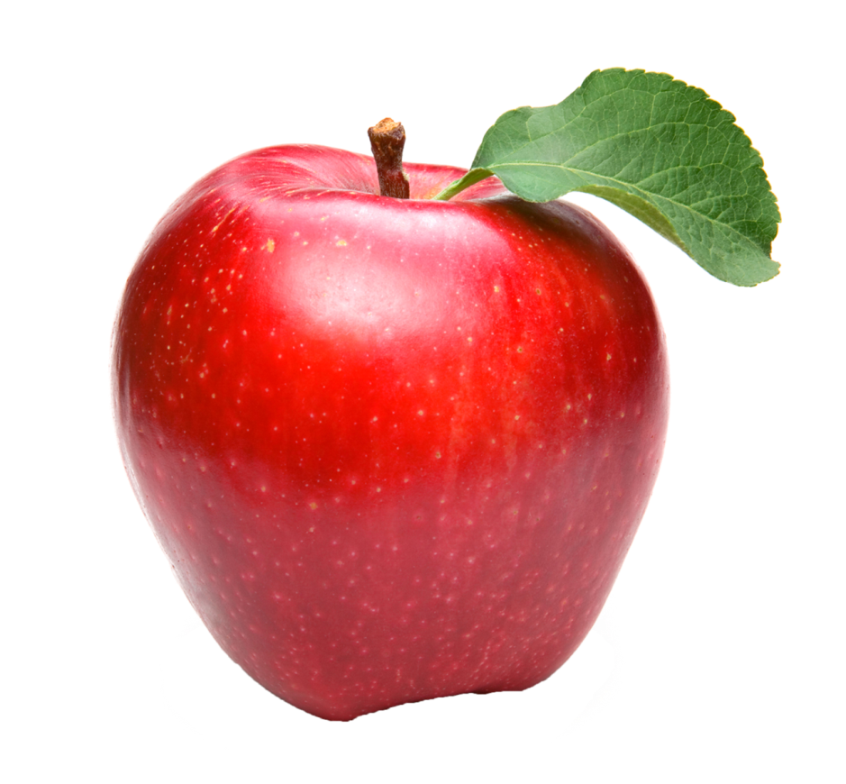
Исследовательский проект по технологии на тему: «Мифы и факты о здоровом питании»
Выполнила ученица 11 А
класса
Средней школы № 1
Скворцова Арина

Slide 2
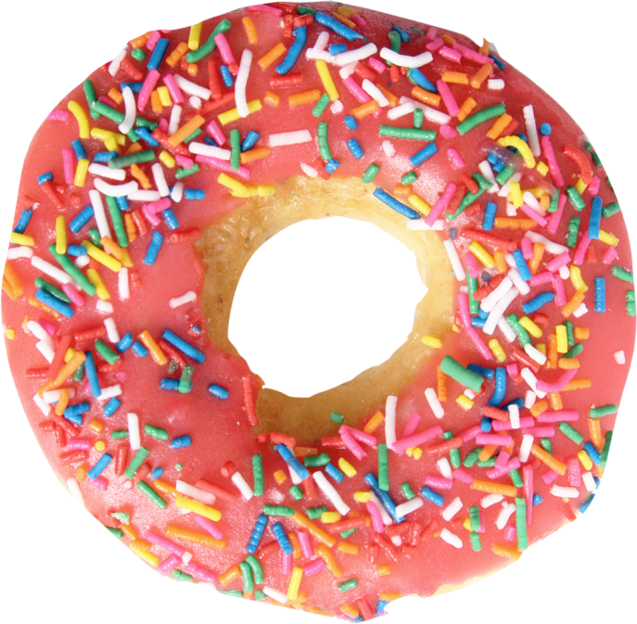
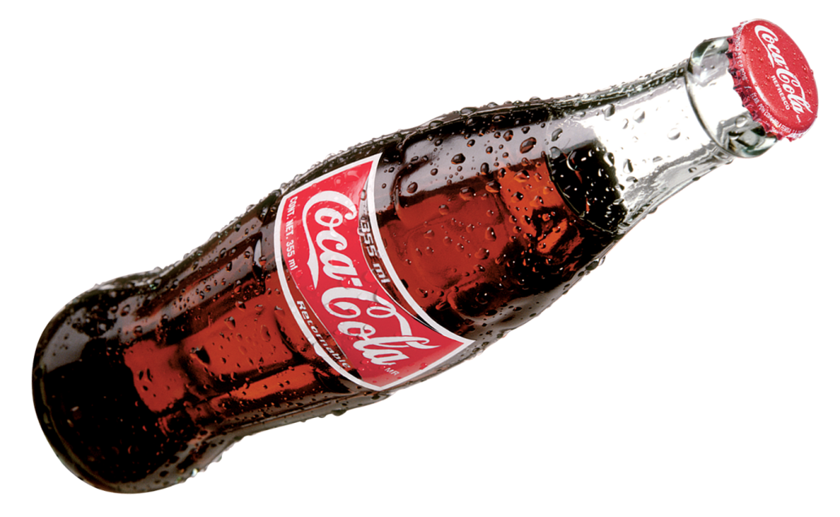
Введение, Проблема, Гипотеза
Моя гипотеза такова:
Информация о пищевых добавках и определенных технологиях производства, которую предоставляют СМИ расходится с научной точкой зрения.

Slide 3
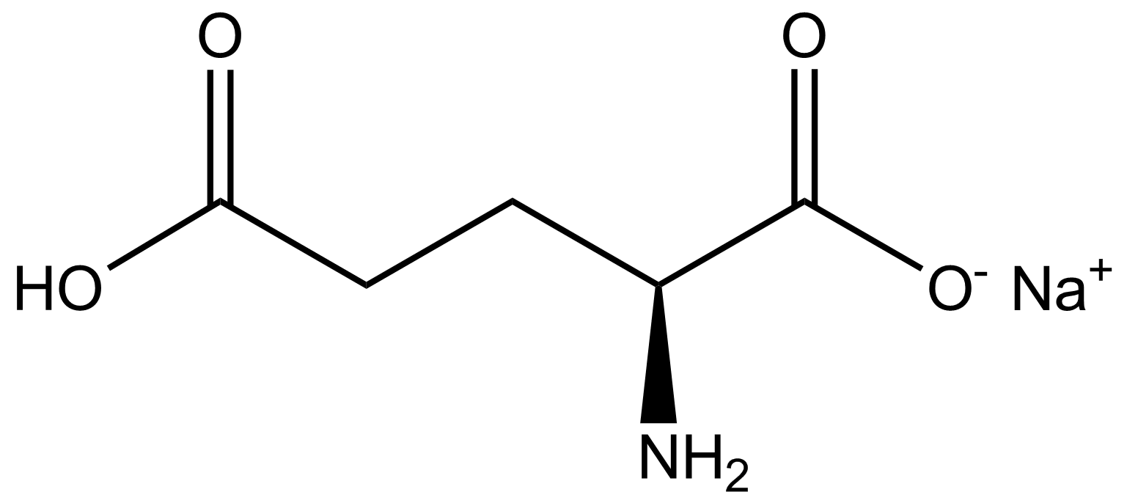
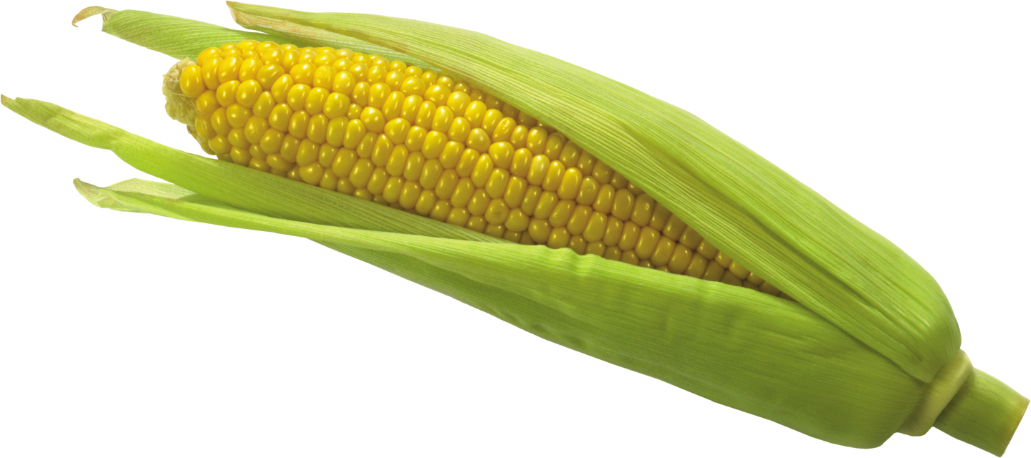
Цель и задачи
Поиск и анализ информации о глутамате натрия, пищевых добавках (Е), Кока-Коле, и ГМ-культурах.
Опровергнуть мифы о тех или иных продуктах питания и пищевых добавках.

Slide 4
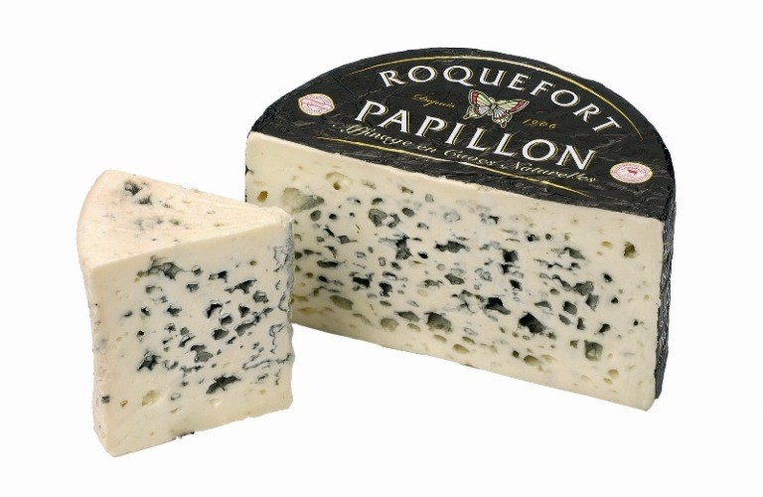
Глутамат натрия
Глутамат натрия может образовываться в продуктах естественным путём (например, в соевом соусе или сыре рокфор) или же добавляться в них.

Slide 5
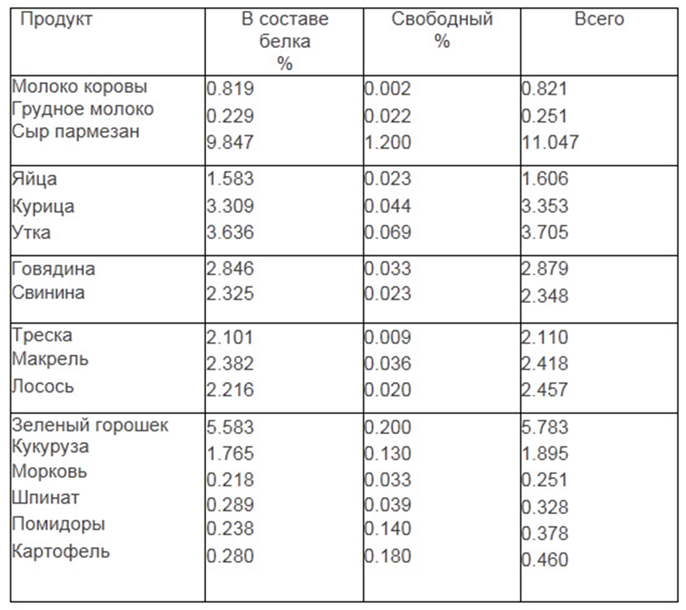
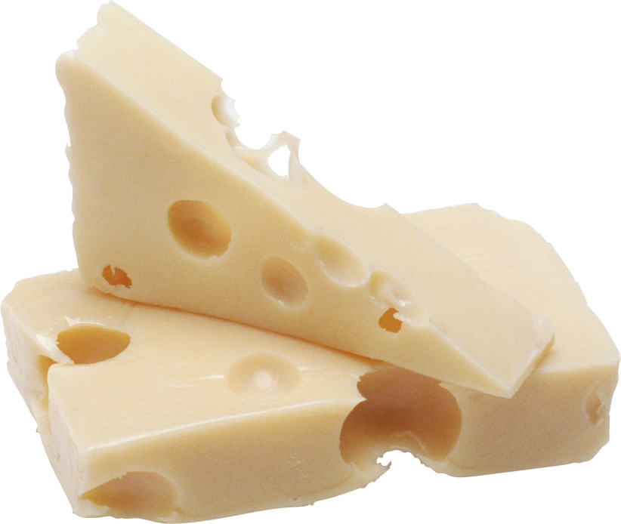
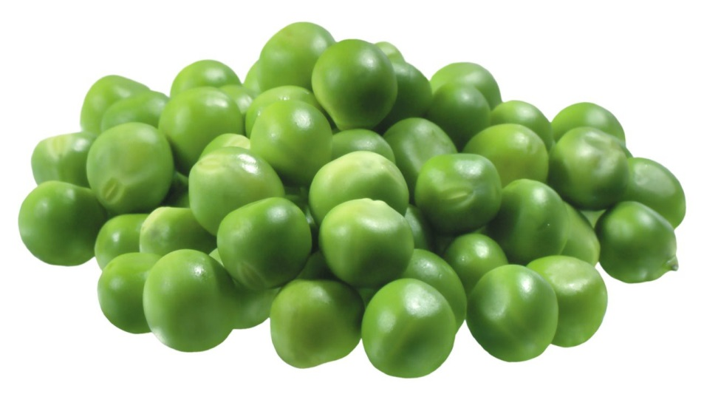
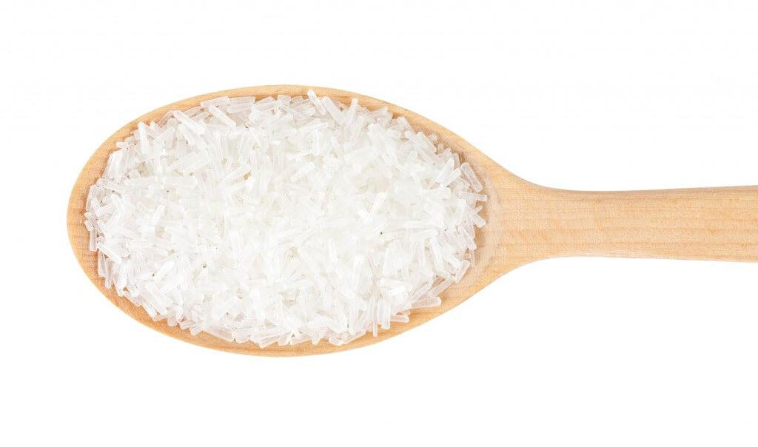

Slide 6
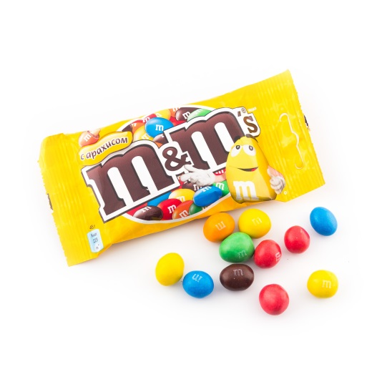
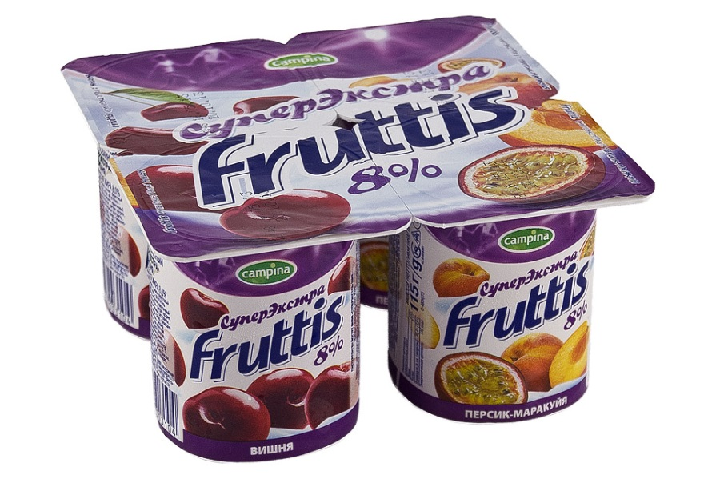
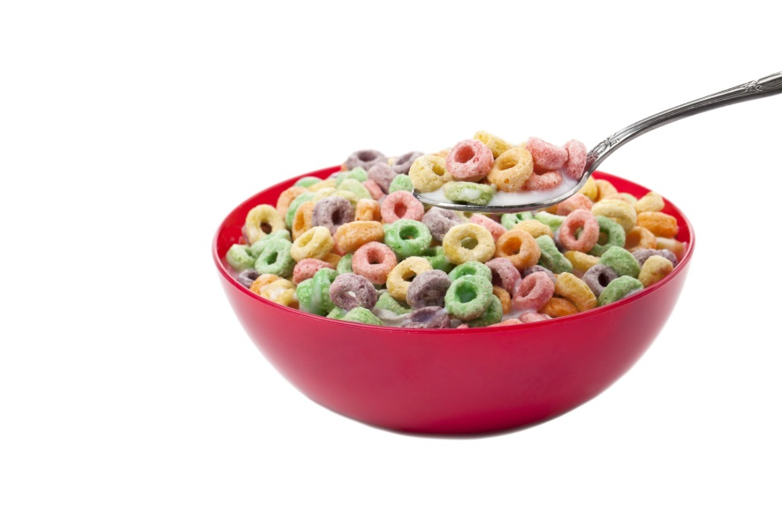
Пищевые добавки
Именно благодаря пищевым добавкам еда имеет приятный запах, красивый цвет, также вкусна и долго хранится.

Slide 7
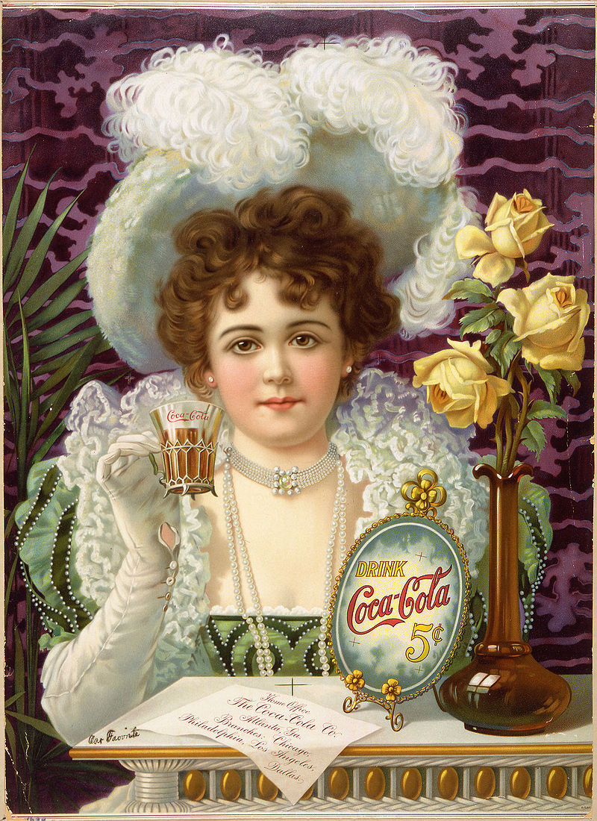
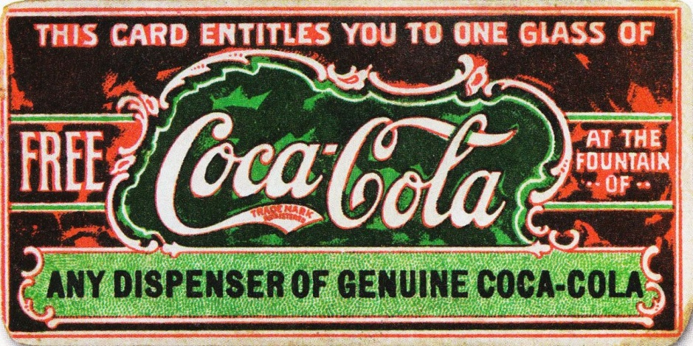
Кока-Кола
Напиток Кока-Кола - тип газированных сладких напитков обычно содержащие кофеин, изобретены в США.

Slide 8
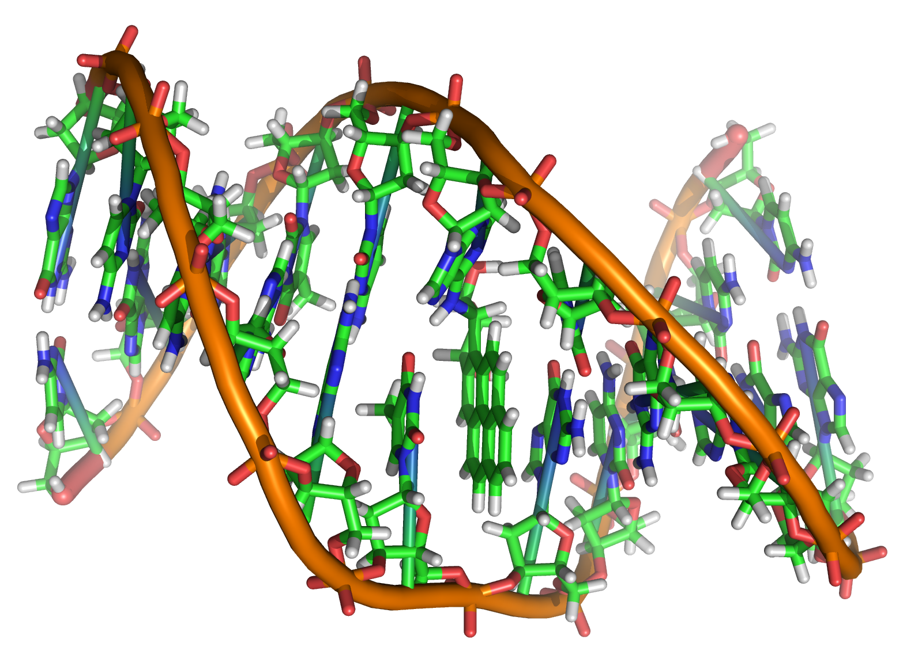
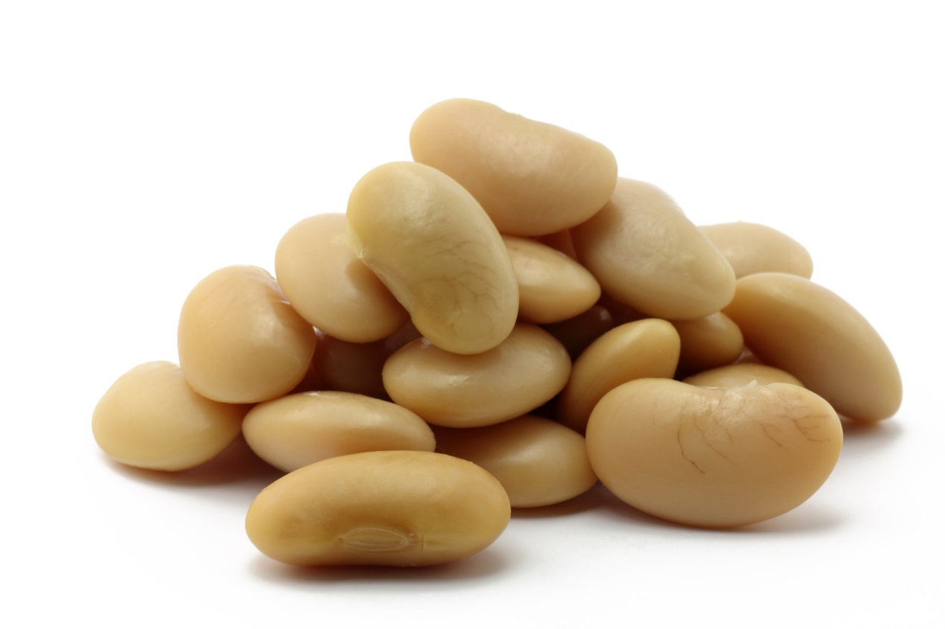
ГМО
Генети́чески модифици́рованный органи́зм (ГМО) — организм, генотип которого был искусственно изменён при помощи методов генной инженерии. Это определение может применяться для растений, животных и микроорганизмов.

Slide 9
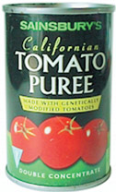
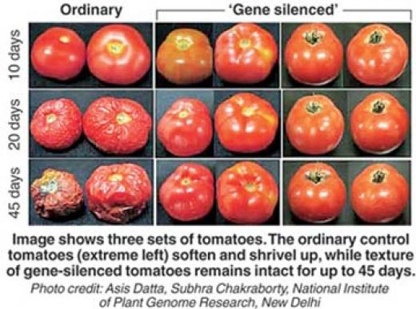
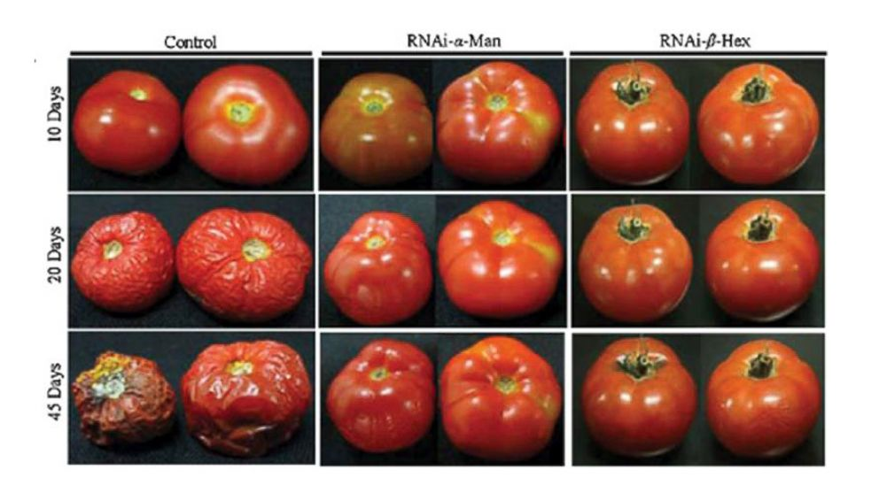

Slide 10
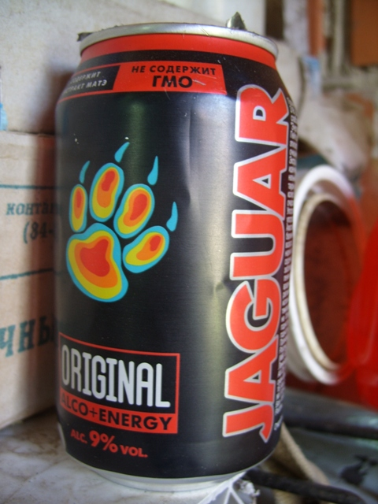
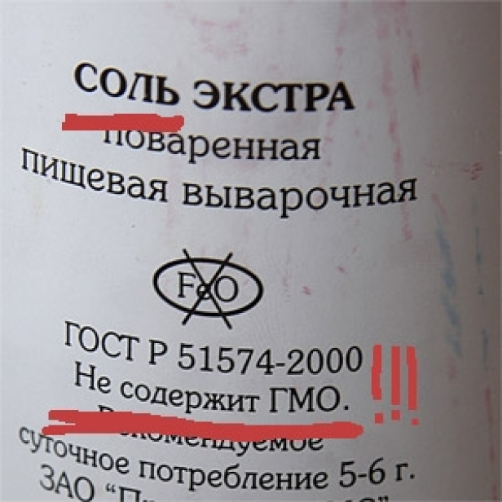
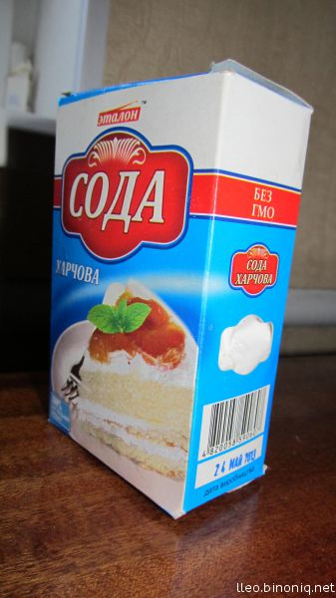
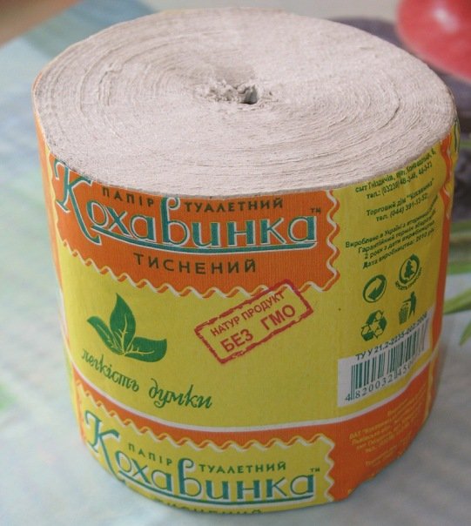
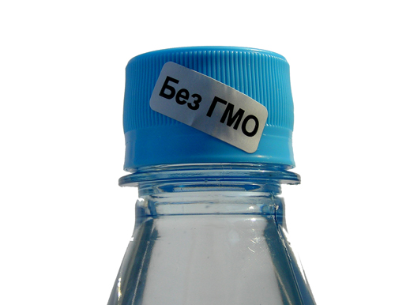

Slide 11
Гипотеза подтвердилась
Рассмотренные мною продукты и вещества не так вредны, как это представляют СМИ, научная точка зрения значительно отличается от общественной. Исходя из этого, я призываю не поддаваться громким заявлениям, и проверять информацию о продуктах питания. Конечно, я не считаю полезным чрезмерное употребление продуктов с Е, а также Кока-Колы, т.к. обычно они содержат избыток жиров и углеводов, а значит могут привести к ожирению.

